Slide 1
Базовая статистика

Slide 2
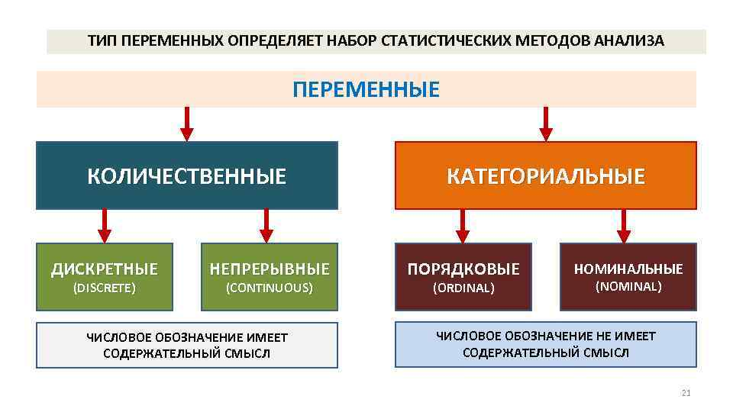

Slide 3
Пакет rstatix
install.packages(c(“rstatix”, “ggpubr”))
library(rstatix)
library(ggpubr)
https://rpkgs.datanovia.com/rstatix/

Slide 4
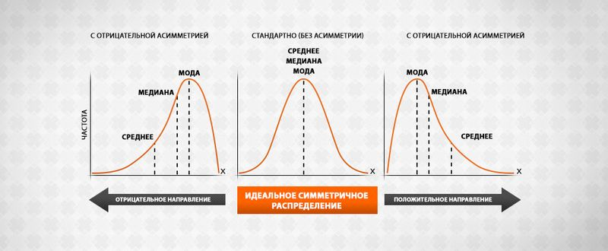
Описательная статистика

Slide 5
Описательная статистика
data_summary <- data %>%
group_by(Group) %>%
get_summary_stats()
type = c("full", "common", "robust", "five_number", "mean_sd", "mean_se", "mean_ci", "median_iqr", "median_mad", "quantile", "mean", "median", "min", "max")

Slide 6
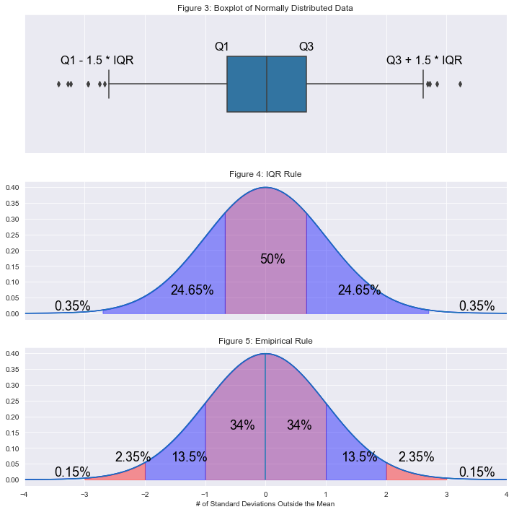
Нормальное распределение
data_norm <- data %>%
group_by(Group) %>%
shapiro_test(
Gene1_expression, Gene2_expression
)

Slide 7
Как выбрать статистический тест
Сравнение с теоретическим средним
Сравнение 2 групп
Сравнение 3 и более групп
Корреляция
Предсказание
НР: Т-тест
ННР: тест Уилкоксона
Не парное сравнение
НР: непарный Т-тест
ННР: тест Манна-Уитни
Парное сравнение
НР: парный Т-тест
ННР: тест Уилкоксона
Не повторные измерения
НР: однофакторный дисперсионный анализ +post-hoc
ННР: тест Крускала-Уоллиса +post-hoc
Повторные измерения
НР: дисперсионный анализ с повторными измерениями +post-hoc
НРР: тест Фридмана +post-hoc
НР: корреляция Пирсона
ННР: корреляция Спирмана
На основе 1 переменной
НР: линейная регрессия
ННР: непараметрическая регрессия
На основе нескольких переменных
Множественная линейная и нелинейная регрессии
НР – нормальное распределение
ННР – не нормальное распределение

Slide 8
Сравнение с теоретическим средним - НР
data_exp <- data %>%
filter(Group == "Experiment")
bxp <- ggboxplot(
data_exp$Gene1_expression, width = 0.5, add = c("mean", "jitter"),
ylab = "Gene", xlab = FALSE
)
bxp
ggqqplot(data_exp, x = "Gene1_expression")
ttest_theor <- data_exp %>%
t_test(Gene1_expression ~ 1, mu = 3)
bxp + labs(
subtitle = get_test_label(ttest_theor, detailed = TRUE)
)

Slide 9
Сравнение 2 групп - НР
bxp <- ggboxplot(
data, x = "Group", y = "Gene1_expression",
ylab = "Gene 1", xlab = "Groups", add = "jitter"
)
bxp
ggqqplot(data, x = "Gene1_expression", facet.by = "Group")
ttest_2g <- data %>%
t_test(Gene1_expression ~ Group) %>%
add_significance()
ttest_2g <- ttest_2g %>% add_xy_position(x = "Group")
bxp +
stat_pvalue_manual(ttest_2g, tip.length = 0) +
labs(subtitle = get_test_label(ttest_2g, detailed = TRUE))

Slide 10
Сравнение с теоретическим средним - ННР
bxp3 <- ggboxplot(
data = data_exp, y = "Gene2_expression", width = 0.5, add = c("mean", "jitter"),
ylab = "Gene 2", xlab = FALSE
)
bxp3
wilcox_test_theor <- data_exp %>% wilcox_test(Gene2_expression ~ 1, mu = 0.9)
bxp3 +
labs(subtitle = get_test_label(wilcox_test_theor, detailed = TRUE))

Slide 11
Сравнение 2 групп - ННР
bxp4 <- ggboxplot(
data, x = "Group", y = "Gene2_expression",
ylab = "Gene 2", xlab = "Groups", add = "jitter"
)
bxp4
wilcox_test_2g <- data %>%
wilcox_test(Gene2_expression ~ Group) %>%
add_significance()
wilcox_test_2g <- wilcox_test_2g %>% add_xy_position(x = "Group")
bxp4 +
stat_pvalue_manual(wilcox_test_2g, tip.length = 0) +
labs(subtitle = get_test_label(wilcox_test_2g, detailed = TRUE))

Slide 12
Сравнение 3 и более групп - НР
ggboxplot(data, x = "Category", y = "Gene2_expression")
ggqqplot(data, "Gene2_expression", facet.by = "Category")
anova_1 <- data %>% anova_test(Gene2_expression ~ Category)
# Не достоверно!
pwc1 <- data %>% tukey_hsd(Gene2_expression ~ Category)
pwc1 <- pwc1 %>% add_xy_position(x = "Category")
ggboxplot(data, x = "Category", y = "Gene2_expression") +
stat_pvalue_manual(pwc1, hide.ns = TRUE) +
labs(
subtitle = get_test_label(anova_1, detailed = TRUE),
caption = get_pwc_label(pwc1)
)

Slide 13
Сравнение 3 и более групп - ННР
ggboxplot(data, x = "Category", y = "Gene1_expression")
ggqqplot(data, "Gene1_expression", facet.by = "Category")
kruskal <- data %>% kruskal_test(Gene1_expression ~ Category)
# Не достоверно!
pwc2 <- data %>%
dunn_test(Gene1_expression ~ Category, p.adjust.method = "bonferroni")
pwc2 <- pwc2 %>% add_xy_position(x = "Category")
ggboxplot(data, x = "Category", y = "Gene1_expression") +
stat_pvalue_manual(pwc2, hide.ns = TRUE) +
labs(
subtitle = get_test_label(kruskal, detailed = TRUE),
caption = get_pwc_label(pwc2)
)

